Slide 1
Présentation du Projet Complexité
Algorithme d’Ordonnancement
Ce projet est réalisé par Sami Tfifha, Nizar Ferchichi, Achref Talbi
4 SIM 1

Slide 2
INTRODUCTION
1-INTRODUCTION
2- Présentation du problème
Les problèmes d'ordonnancement des machines sont nombreux et variés et on va s’intéresser au type flow shop
Le problème d’ordonnancement s'intéresse au calcul de dates d'exécutions optimales de tâches. Pour cela, il est très souvent nécessaire d'affecter en même temps les ressources nécessaires à l'exécution de ces tâches
Ils surviennent dans divers domaines tels que les systèmes de fabrication flexibles, la planification de la production, la conception informatique, la logistique, la communication, etc.
3- Les domaines d ’application
4- Modélisation formelle
5-Les Algorithmes existants
6-Différences entre eux
7-Conclusion

Slide 3
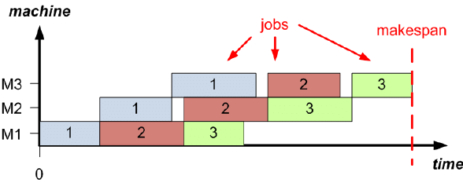

Flow Shop Scheduling
Il existe un ensemble de m machines (processeurs) et un ensemble de n travaux. Chaque tâche comprend un ensemble de m opérations qui doivent être effectuées sur des machines différentes. Tous les travaux ont le même ordre de traitement lors du passage dans les machines. Il n'y a pas de contraintes de présence entre les opérations de différents emplois. Les opérations ne peuvent pas être interrompues et chaque machine ne peut traiter qu'une seule opération à la fois.
1-INTRODUCTION
2- PRESENTATION DU PROBLEME
3- Les domaines d ’application
4- Modélisation formelle
5-Les Algorithmes existants
6-Différences entre eux
7-Conclusion
3

Slide 4
DOMAINES D’APPLICATIONS:
Les problèmes d'ordonnancement de projet apparaissent généralement en gestion de production au niveau du long terme lorsque l'on veut planifier les tâches correspondant à un projet important qui va être réalisé sur une longue période.
Par exemple, en génie civil, on peut ordonnancer les tâches correspondant à la construction d'une maison, d'un ensemble de barres de building, de locaux pour une université, d'une usine, d'un parking public, d'un barrage, d'une ligne TGV etc.
1-INTRODUCTION
2- PRESENTATION DU PROBLEME
Projet important
3- Les domaines d ’application
4- Modélisation formelle
5-Les Algorithmes existants
6-Différences entre eux
7-Conclusion
Une longue période
Gestion de production

Slide 5
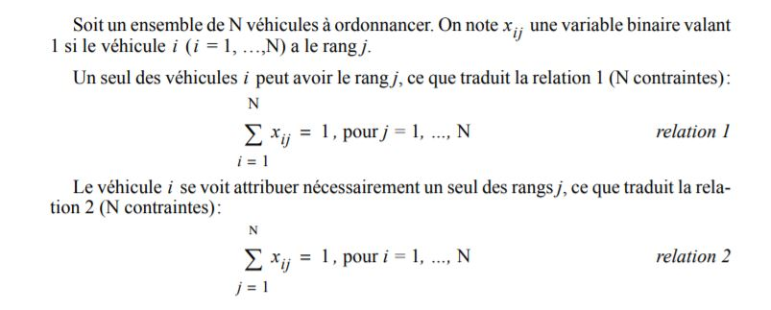
MODELISATION FORMELLE
1-INTRODUCTION
2- PRESENTATION DU PROBLEME
3- Les domaines d ’application
4- Modélisation formelle
5-Les Algorithmes existants
6-Différences entre eux
7-Conclusion

Slide 6



ALGORITHMES EXISTANTS
Il existe trois algorithmes connus liés au problème d’ordonnancement :
1-INTRODUCTION
2- PRESENTATION DU PROBLEME
3- Les domaines d ’application
Recherche Tabou
4- Modélisation formelle
5-Les Algorithmes existants
6-Différences entre eux
7-Conclusion
Recherche Locale
(Hill Climbing)
Recuit simulé

Slide 7
Principe de l’algorithme:
01
02
03
Recherche locale:
Recherche Tabou
Recuit simulé

Slide 8
La recherche locale consiste à passer d'une solution à une autre solution proche dans l'espace des solutions candidates (l'espace de recherche) jusqu'à ce qu'une solution considérée comme optimale soit trouvée, ou que le temps imparti soit dépassé.
Principe de l’algorithme:
11

Slide 9
1-Définir l'état actuel comme état initial
2-Boucle jusqu'à ce que l'état de l'objectif soit atteint ou qu'aucun autre opérateur ne puisse être appliqué à l'état actuel:
-Appliquer une opération à l'état actuel et obtenir un nouvel état
-Comparez le nouvel état avec l'objectif
-Quitter si l'état de l'objectif est atteint
-Évaluer le nouvel état avec une fonction heuristique et le comparer avec l'état actuel
-Si l'état le plus récent est plus proche de l'objectif par rapport à l'état actuel, --mettre à jour l'état actuel
Algorithme : Hill Climbing
11

Slide 10

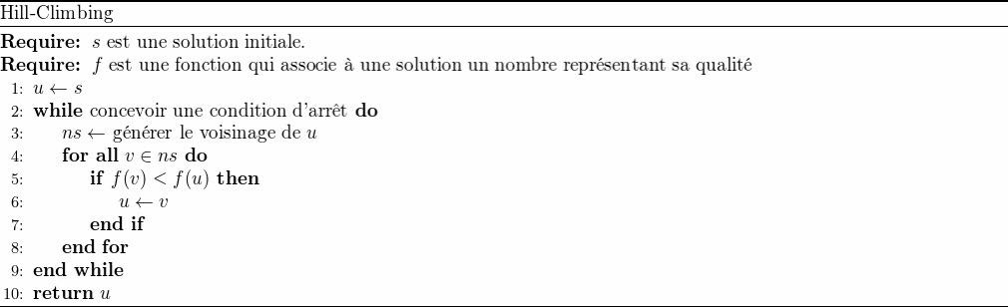
Algorithme : Hill Climbing
La Complexité:
O(n*m)
11

Slide 11
Principe de l’algorithme:
01
02
03
Recherche locale
Recherche Tabou:
Recuit simulé

Slide 12
La recherche Tabou:
* Le processus de recherche se fait de façon itérative. Il débute par une solution initiale faisable qui sera améliorée progressivement par un mouvement dans son voisinage.
* Le principe de base de la RT est de guider le processus de recherche chaque fois qu’il rencontre un minimum local. Il lui permet de faire des mouvements qui dégradent la solution actuelle.
Principe de l’algorithme:
11

Slide 13
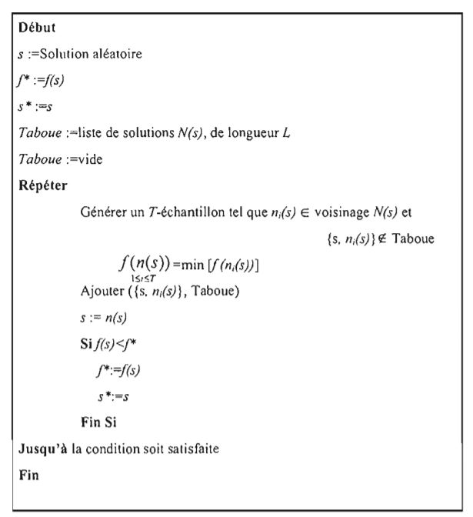
Algorithme : Recherche Tabou
La Complexité:
O(n*s)
11

Slide 14
Principe de l’algorithme:
01
02
03
Recherche locale
Recherche Tabou
Recuit simulé:

Slide 15
Le recuit simulé:
* L’objectif du recuit simulé est de conduire les matériaux à un état stable correspondant à un minimum absolu d’énergie. Pour cela, le matériau est porté à une température très élevée puis il est refroidi lentement.
* L’idée consiste à s’inspirer du mécanisme avec lequel le matériau trouve son état d’énergie minimal pour développer un algorithme d’optimisation.
Principe de l’algorithme:
11

Slide 16
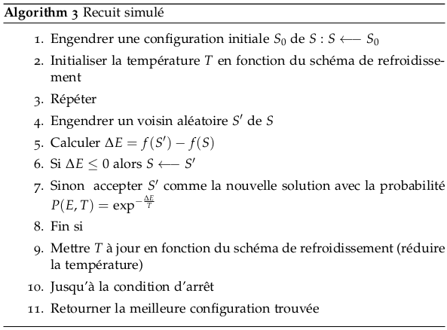
Algorithme : Recuit simulé
La Complexité:
O(Log(n))
11

Slide 17

DIFFERENCES ENTRE CES ALGORITHMES:
Hill Climbing essaie tous les mouvements sélectionnés, puis prend le meilleur mouvement, qui est le mouvement qui mène à la solution avec le score le plus élevé. O(m*n)
Recherche Tabou fonctionne comme Hill Climbing, mais il maintient une liste de tabous pour éviter de rester coincé dans les optima locaux. La liste tabou contient les objets récemment utilisés qui sont tabous à utiliser. O(n*s)
Le recuit simulé évalue seulement quelques mouvements par étape, donc il avance rapidement. Dans l'implémentation classique, le premier mouvement accepté est l'étape gagnante. Un mouvement est accepté s'il ne diminue pas le score. O(Log(n))
Le recuit simulé est donc le meilleur algorithme.
1-INTRODUCTION
2- PRESENTATION DU PROBLEME
3- Les domaines d ’application
4- Modélisation formelle
5-Les Algorithmes existants
6-Différences entre eux
7-Conclusion

Slide 18
L’ordonnancement d’atelier consiste à organiser dans le temps le fonctionnement d’un atelier pour utiliser au mieux les ressources humaines et matérielles disponibles dans le but de produire les quantités désirées dans le temps imparti.
CONCLUSION
MERCI
POUR VOTRE
ATTENTION

